Slide 1
Московская творческая интеллигенция в дни Великой Отечественной Войны.
Творческая работа учащихся 6 А класса в рамках проекта
«70-летие Победы»
Руководитель Гуженко Т.В.

Slide 2
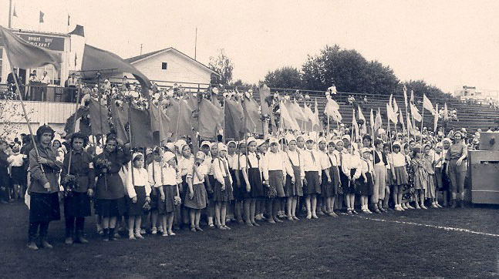
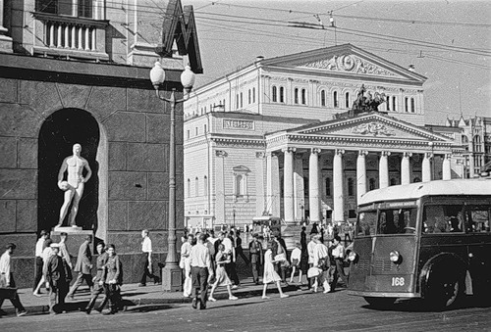
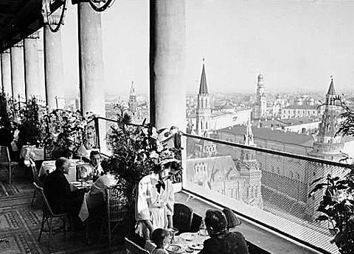
Тот самый длинный день в году С его безоблачной погодой Нам выдал общую беду На всех, на все четыре года.
Константин Симонов

Slide 3
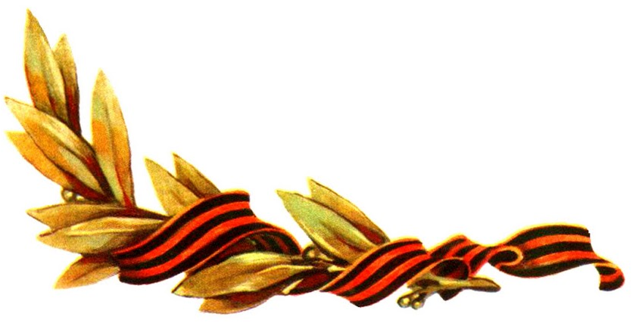
Полностью ВСЮ работу смотри
ЗДЕСЬ

